Slide 1



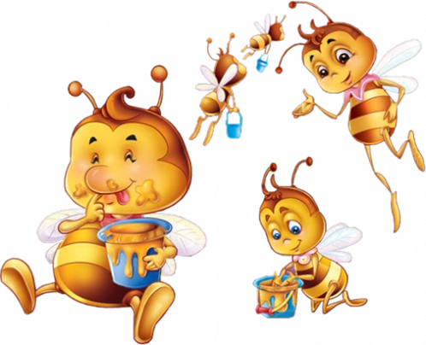


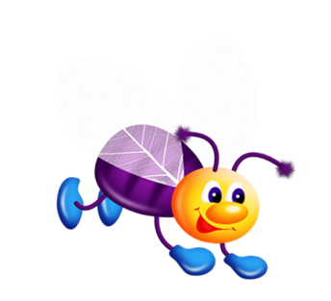

Безопасное лето
(загадки-подсказки)
Руденок Ирина Викторовна воспитатель ТОО «Бес –тау XXI» ДО№40 «Балдәурен»

Slide 2


Цель :
Расширять представления детей о характерных признаках лета, о том, какие опасности могут подстерегать человека на природе летом.
Развивать умение детей отгадывать загадки, фантазию, речь, память, внимание, логическое мышление.
Воспитывать у детей любознательность, способность наблюдать и видеть красоту природы, беречь и любить её.

Slide 3


Slide 4
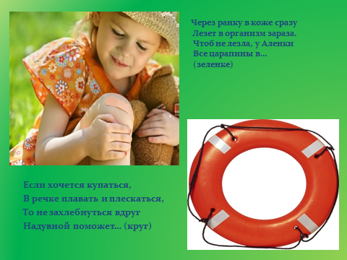

Slide 5
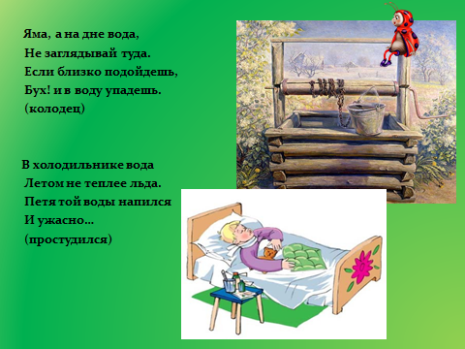

Slide 6
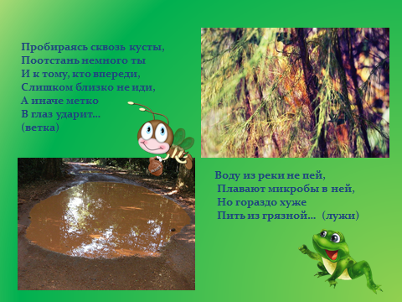

Slide 7
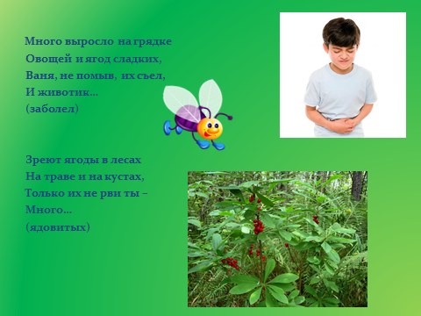

Slide 8
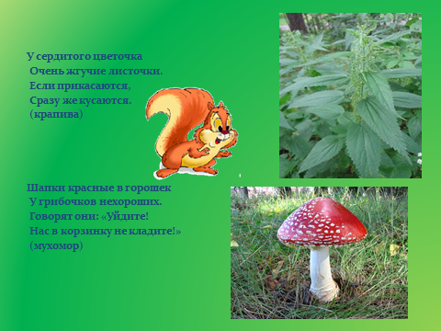

Slide 9
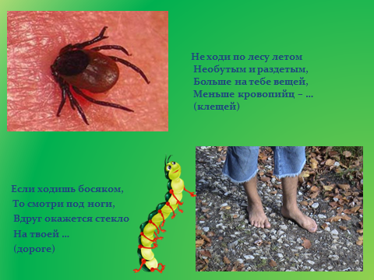

Slide 10
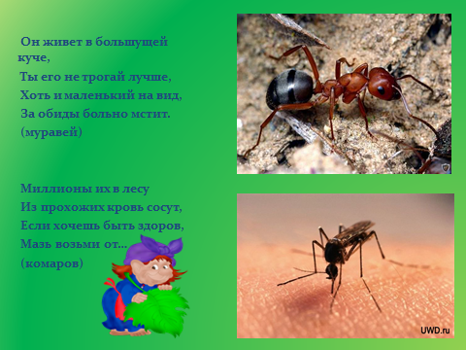

Slide 11
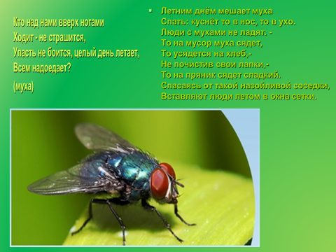

Slide 12
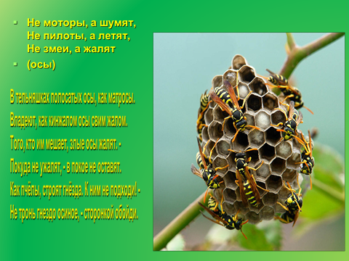

Slide 13
